Slide 1
Итоги социально-экономического развития Копейского городского округа за 2022 год

Slide 2
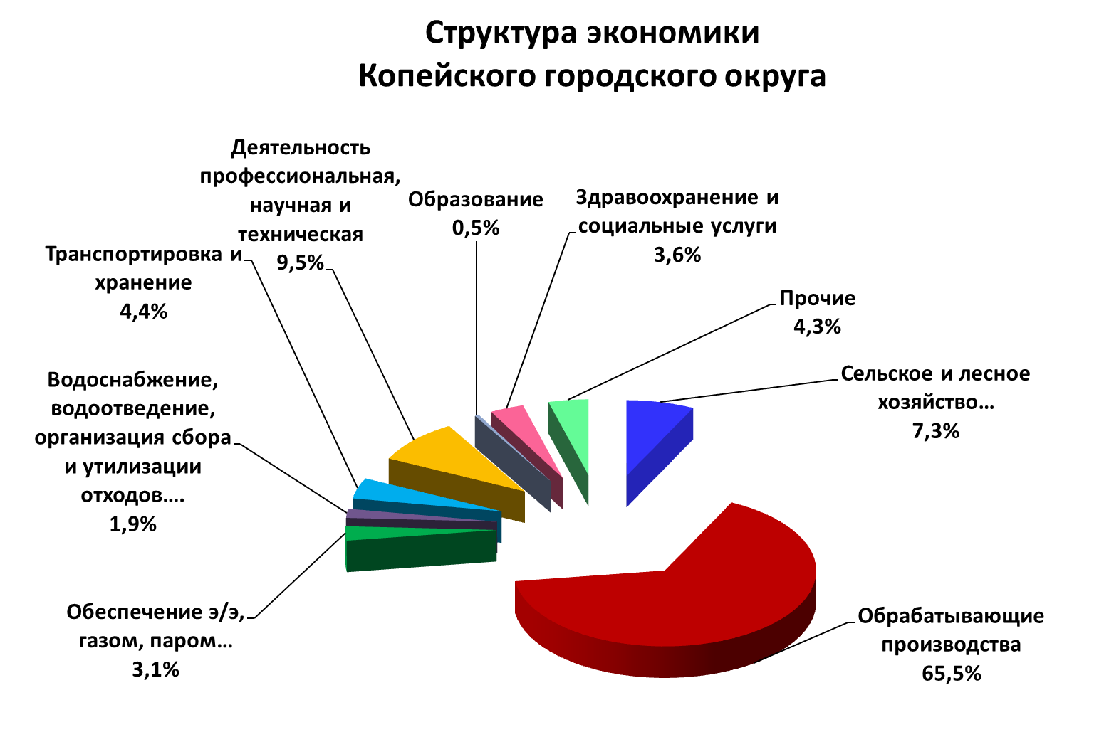
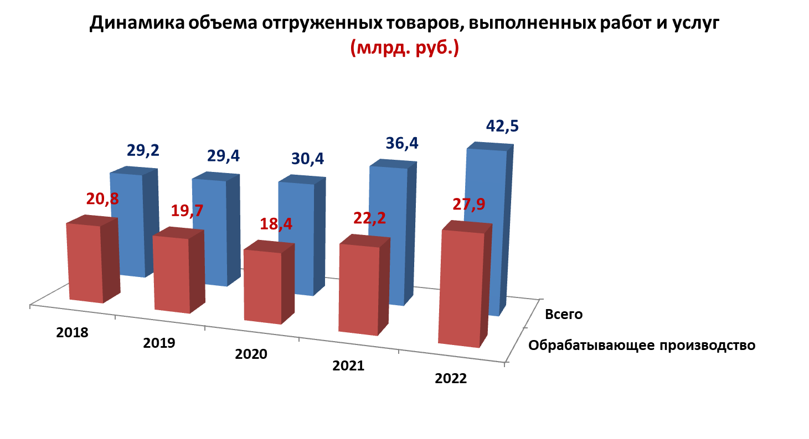
Объем отгруженных товаров, выполненных работ и услуг собственными силами

Slide 3
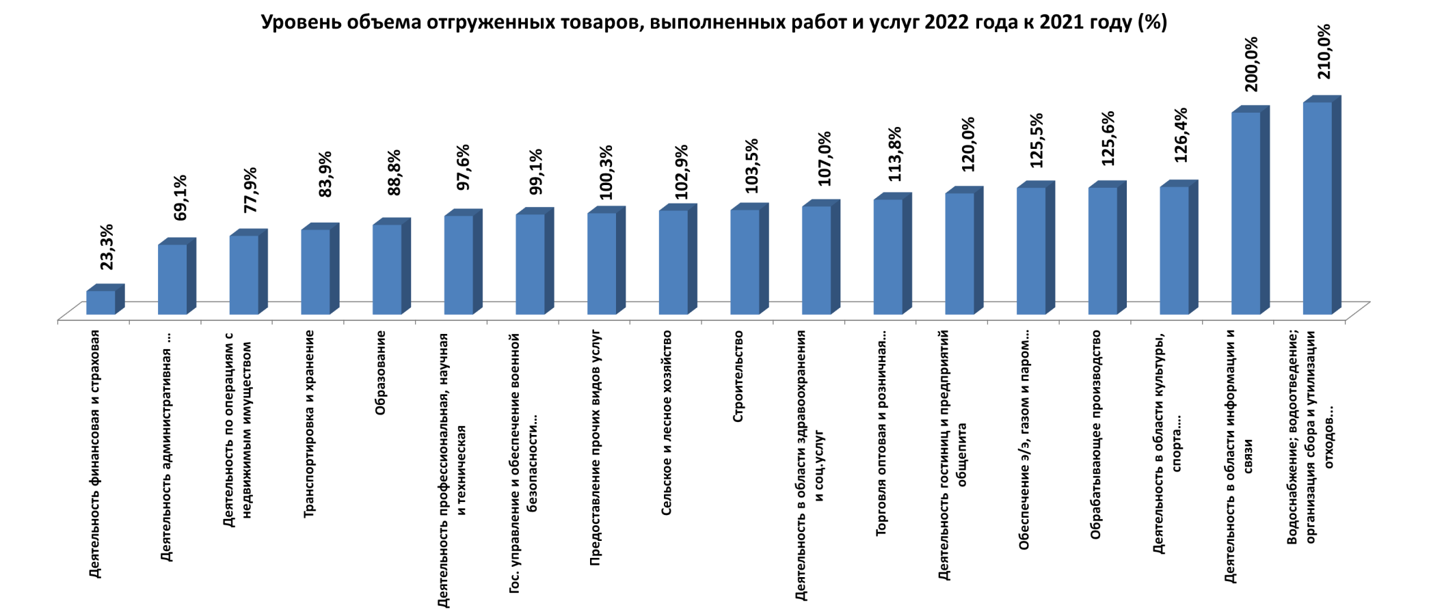
Объем отгруженных товаров, выполненных работ и услуг собственными силами

Slide 4
Инвестиции и строительство
Объем инвестиций крупными и средними предприятиями в основной капитал за 2022 год 2 995,2 млн. руб.
(95,4% к 2021 году в сопоставимых ценах)
ИП Гинтер В.О. (ТД «Ангора») – «Строительство цеха по производству пластиковых изделий»:
период реализации – 2021-2023 годы;
объем инвестиций – 20 млн. руб. (освоено – 9,6 млн. руб.)
создание новых рабочих мест - 20.
ООО ПКФ «Ютерборг» - Создание производственных мощностей по выпуску прицепной техники категории О4 объемом 360 ед. в год:
период реализации – 2022-2023 годы;
объем инвестиций - 235 млн. руб.
количество рабочих мест - 200.
ООО «КЗИТ» - «Линия по пенополиуретановой изоляции»:
период реализации – 2022 год (завершен);
объем инвестиций - 35 млн. руб.
ООО «ИНТЕРПАК-М» - «Строительство цеха по производству промышленной упаковки» (2021-2023 годы):
период реализации – 2021-2023 годы
объем инвестиций – 828 млн. руб. (освоено - 464,7 млн. руб.);
создание новых рабочих мест – 228.
ООО «ИНТЕРПАК» - мероприятия, направленные на модернизацию производства (2022 - 2023 год):
объем инвестиций – 135 млн. руб. (освоено 60 млн. руб.);
Инвестиционные проекты
АО «Птицефабрика Челябинская» - «Строительство, реконструкция и модернизация производства, переработки и хранения»:
период реализации – 2021-2026 годы;
объем инвестиций – 900 млн. руб. (освоено – 349 млн. руб.);
сохранение рабочих мест.
ООО ПТК «Союз-Полимер»:
«Строительство цеха по выпуску полимерной продукции»:
период реализации – 2021-2023 годы
объем инвестиций – 796 млн. руб.
количество новых рабочих мест – 85.
«Модернизация производства» (2022 год, завершен)
объем инвестиций – 400 млн. руб.
«Строительство цеха полиэтиленовой упаковки» (2023 год)
объем инвестиций – 40,2 млн. руб.
количество новых рабочих мест – 20.

Slide 5
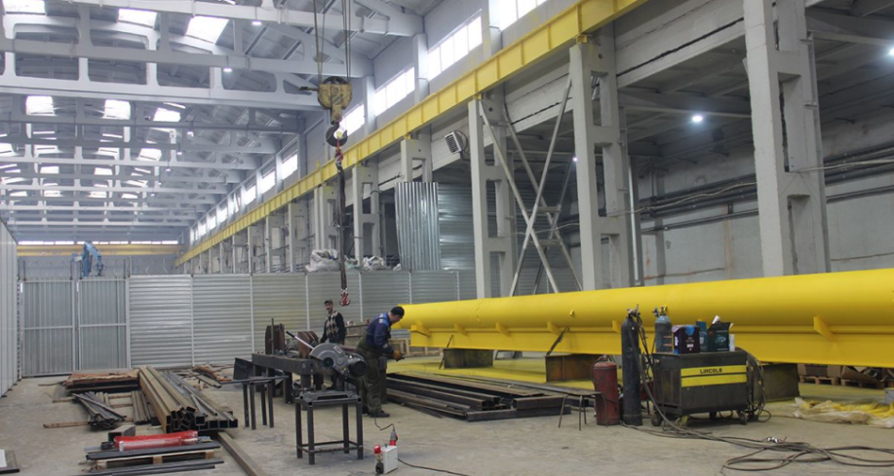
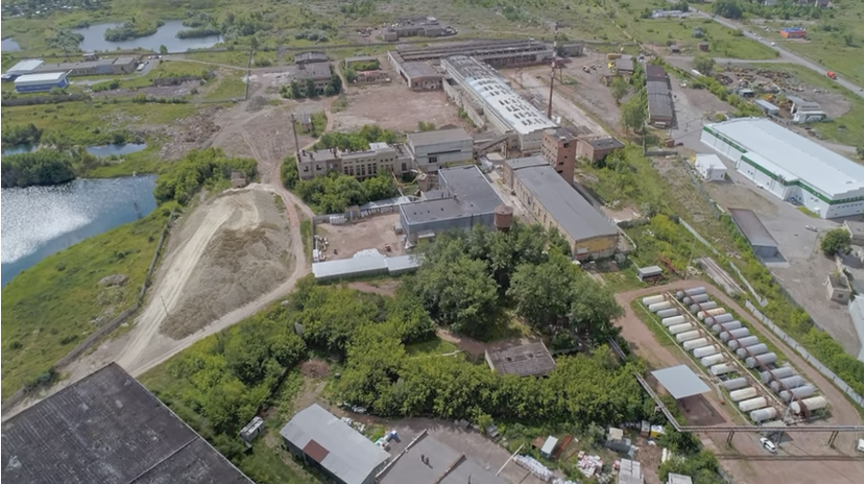
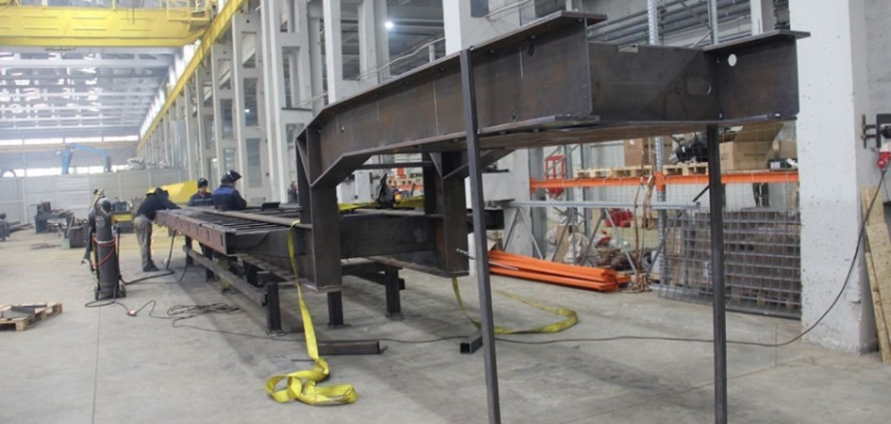
Инвестиции и строительство
Индустриальный парк «Потанино»
Индустриальный парк «Потанино», вид сверху
ООО ПКФ «Ютеборг»

Slide 6
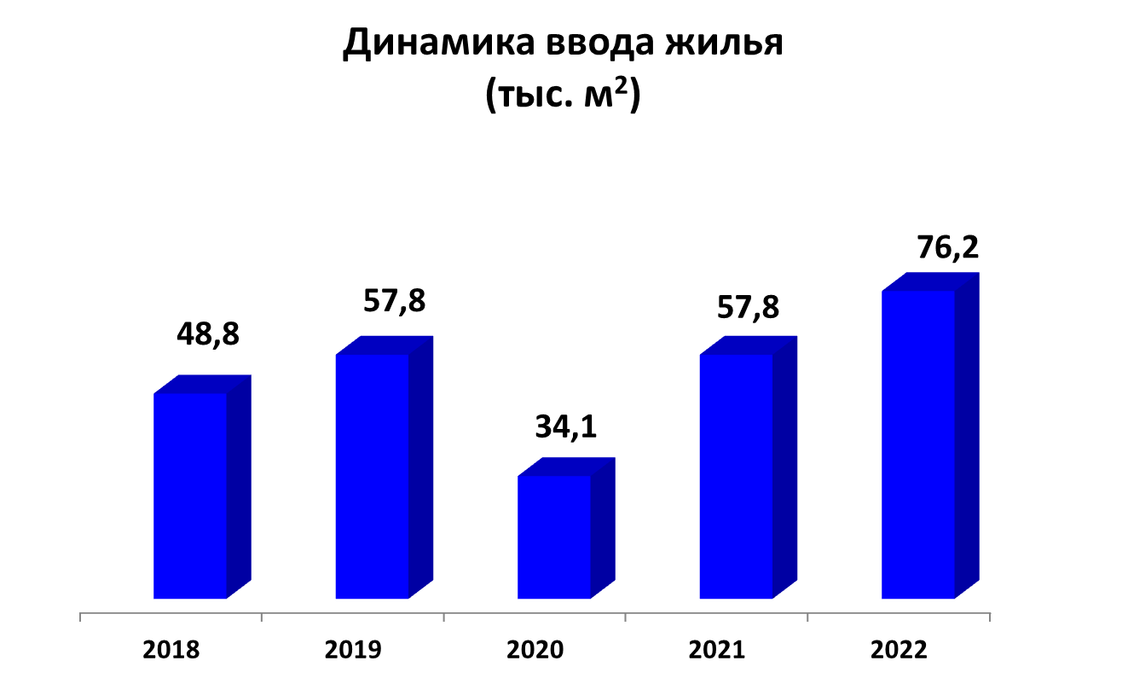
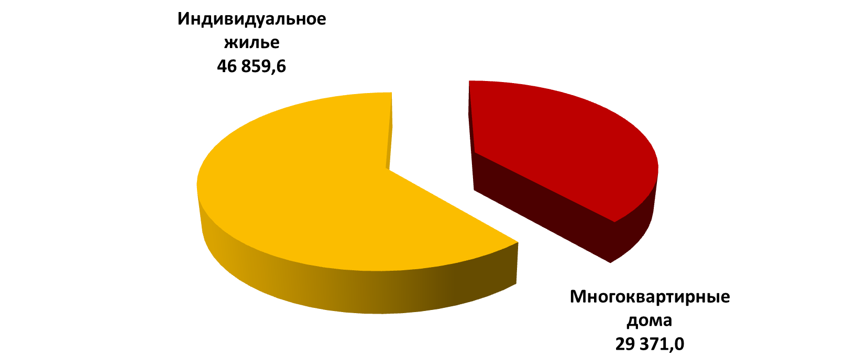
Инвестиции и строительство
Введено в эксплуатацию 76 230 м² жилья
+31,8%
м²
м²

Slide 7
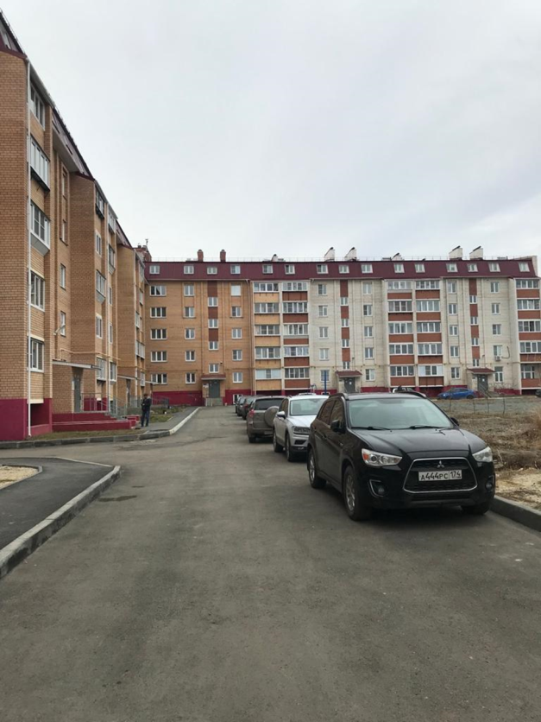
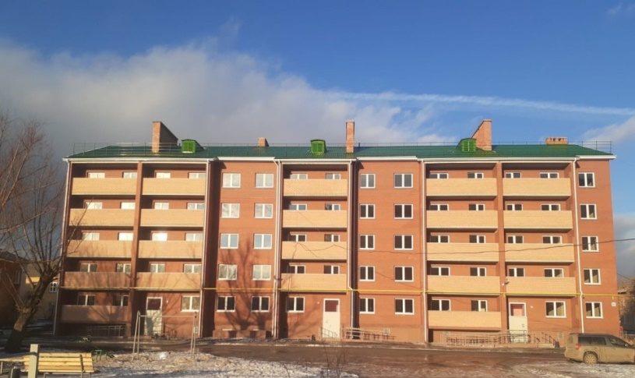
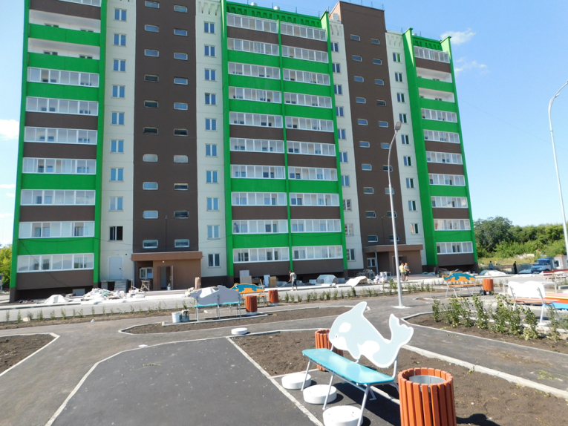
Инвестиции и строительство
Ул. Макаренко, 11
Ул. Жданова, 28
(строительный адрес – ул. Фонвизина, 7)
Ул. Крымская, 24Б

Slide 8
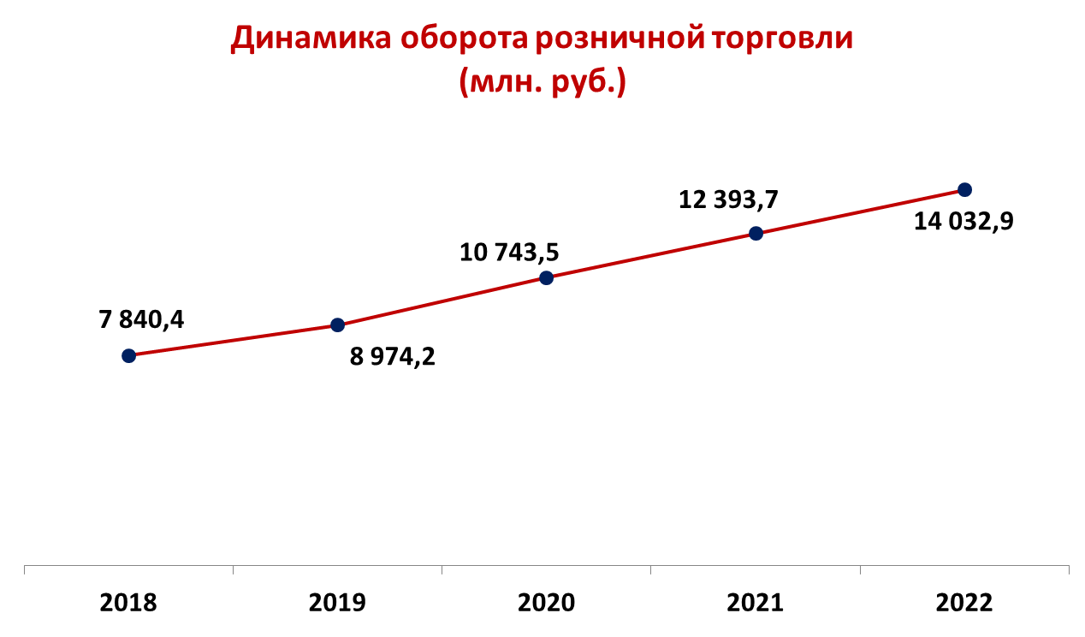
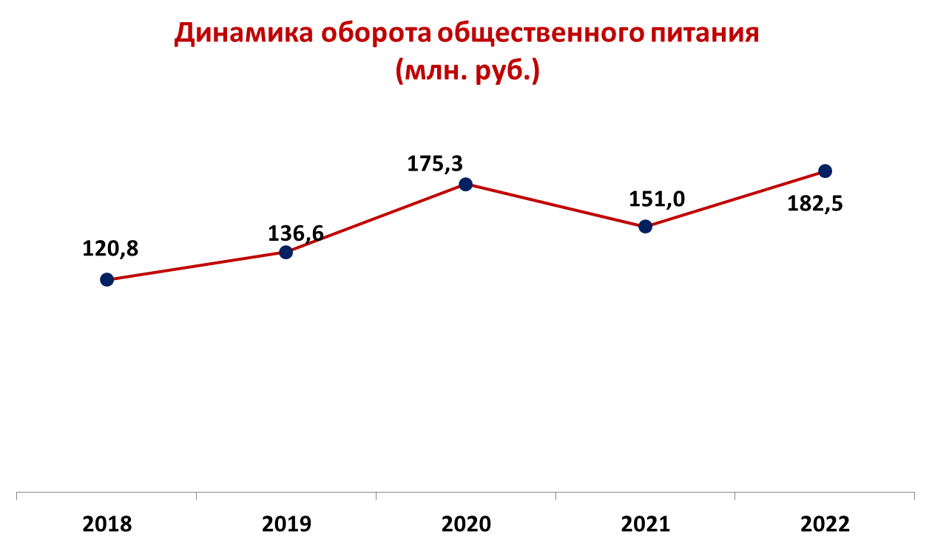
Потребительский рынок
Оборот розничной торговли - 14 032,9 млн. руб.
(+2,6% с учетом уровня инфляции)
Оборот общественного питания - 182,5 млн. руб. (+9,4% с учетом уровня инфляции)

Slide 9
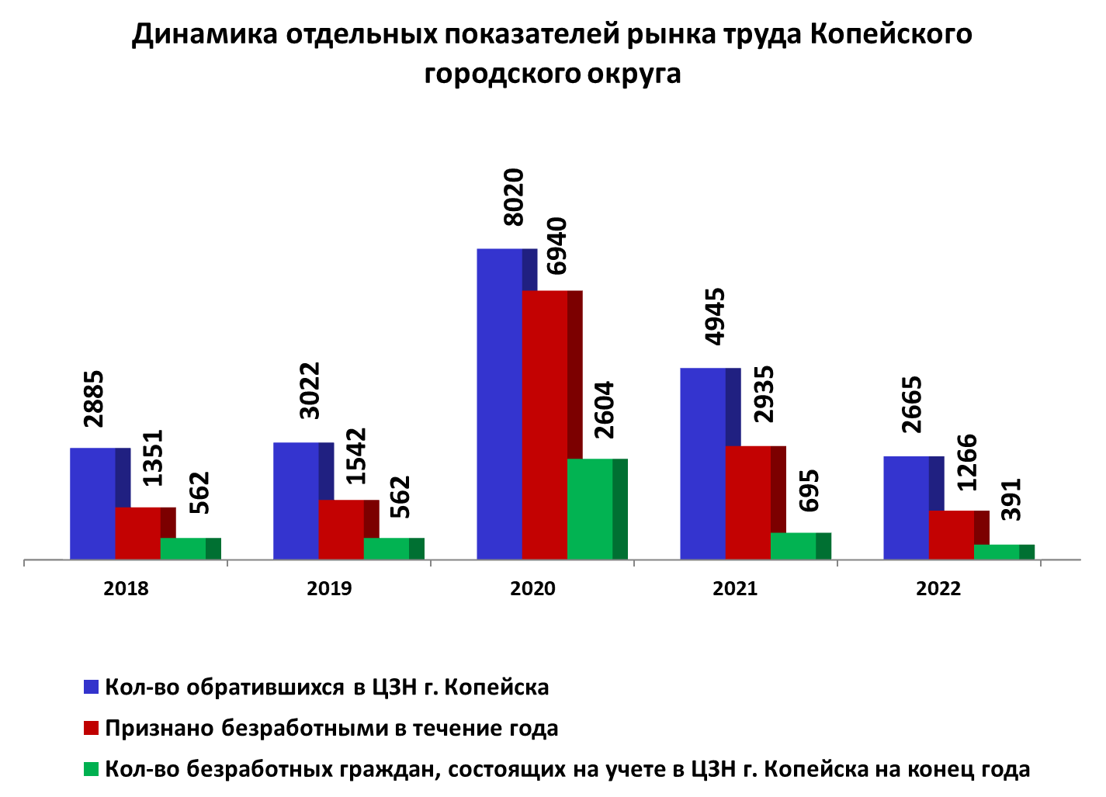
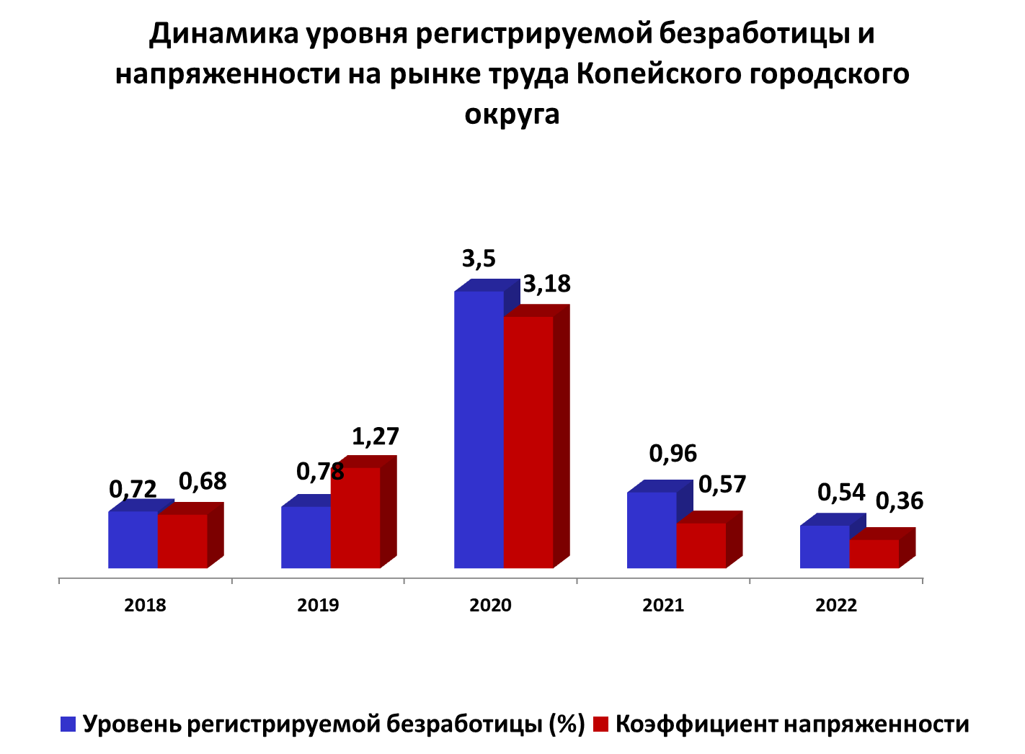
Рынок труда, основные показатели

Slide 10
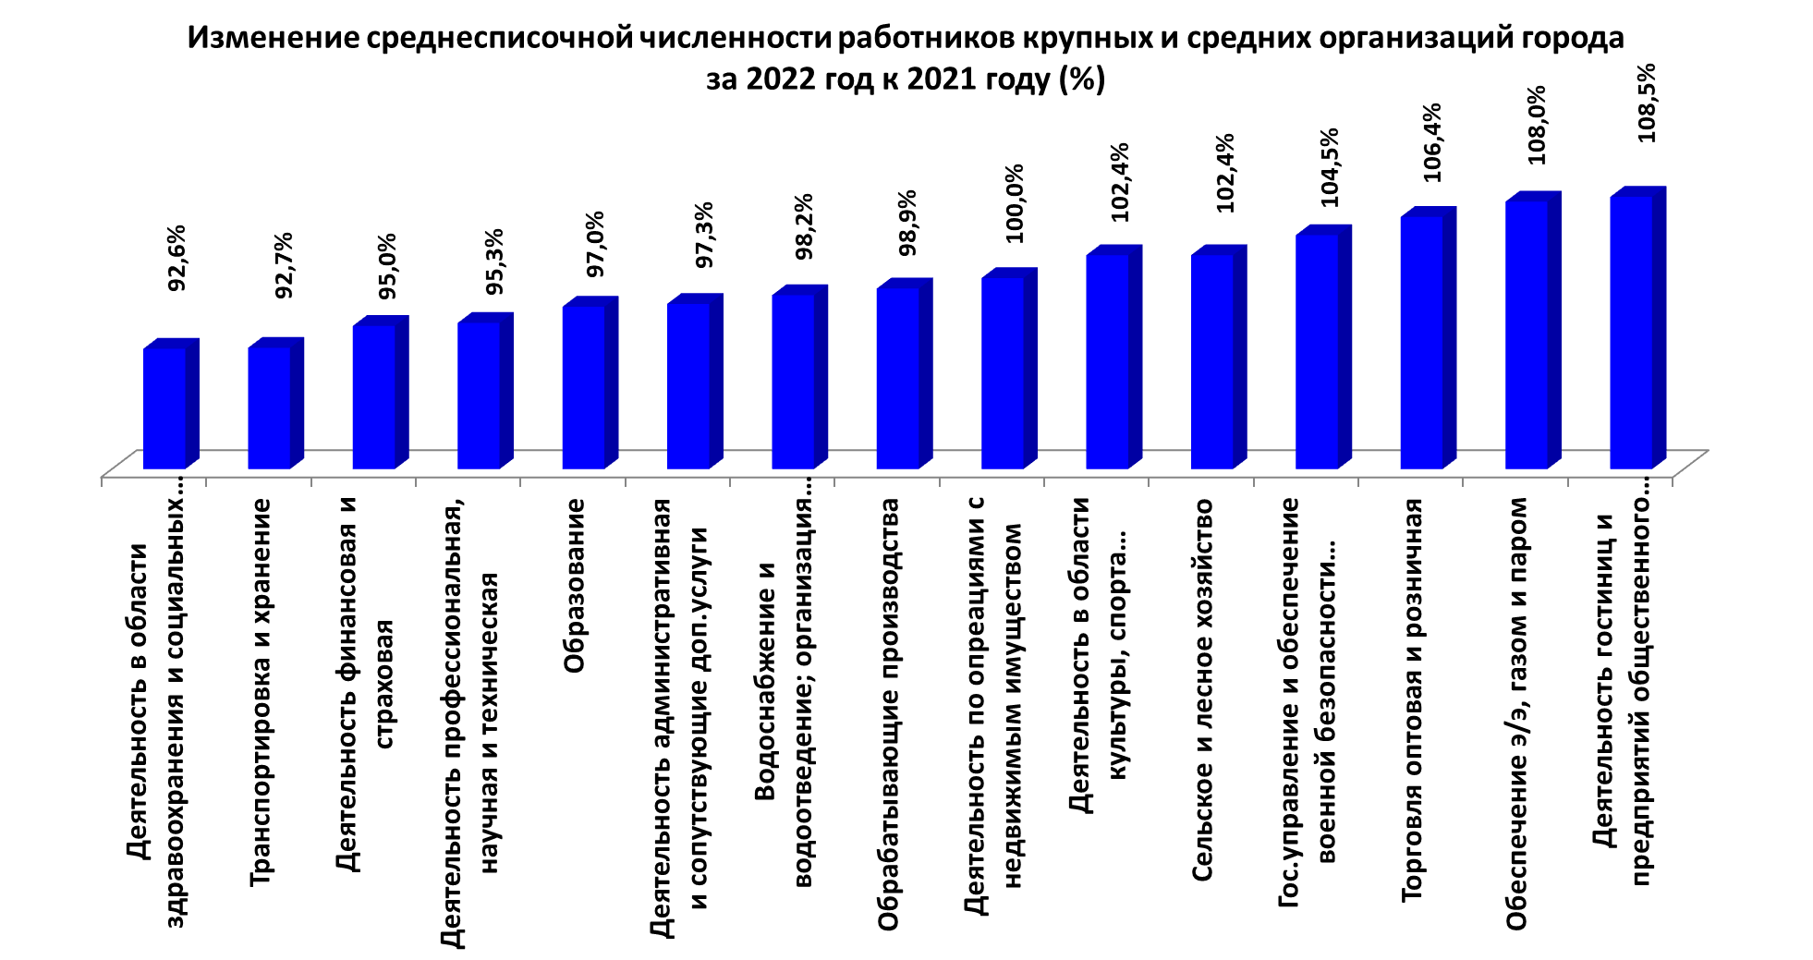
Труд и заработная плата
Среднесписочная численность работников крупных и средних организаций города – 25,6 тыс. человек
(-0,4% к 2021 году)

Slide 11
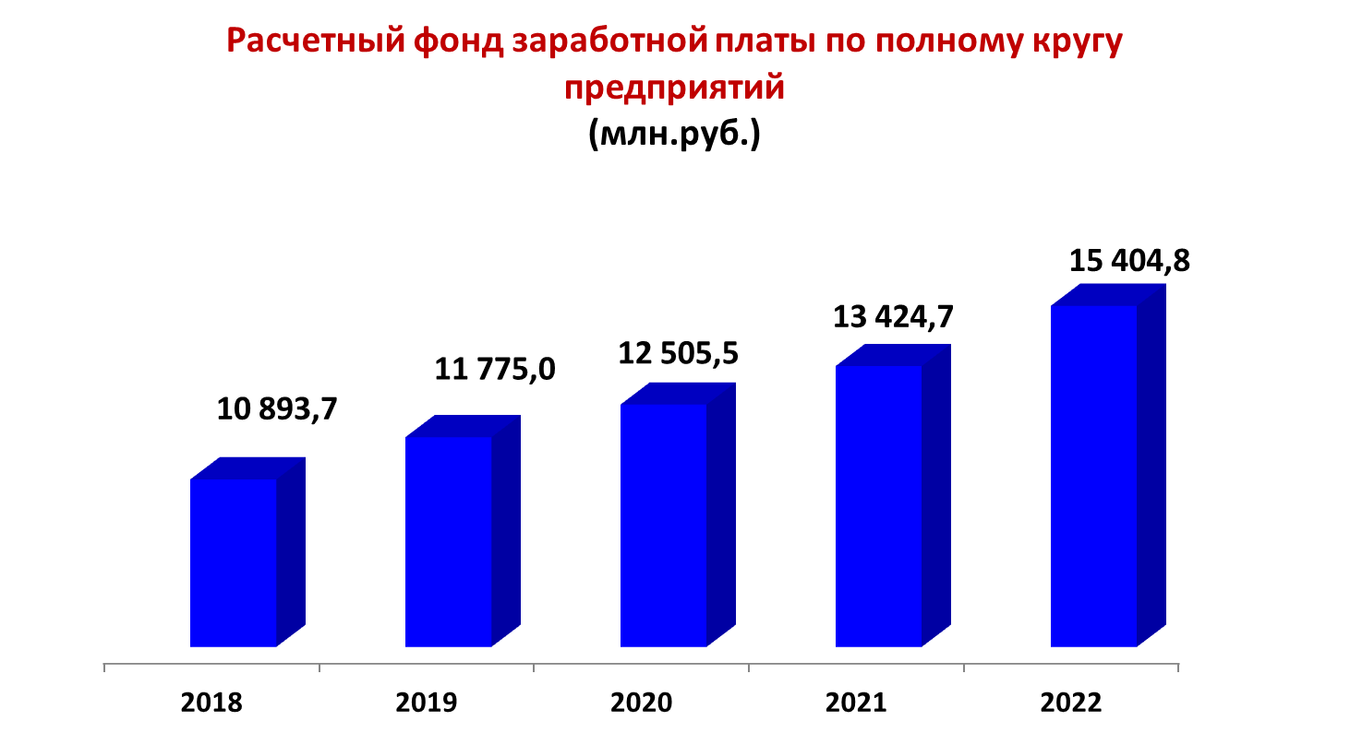
Труд и заработная плата
+14,7%

Slide 12
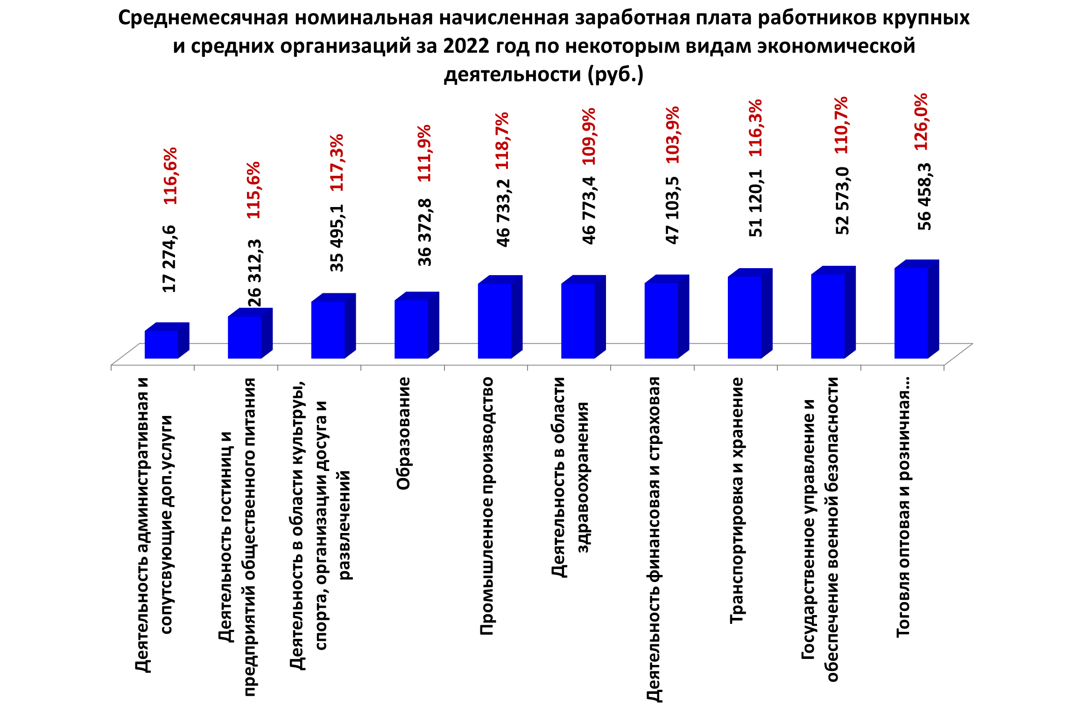
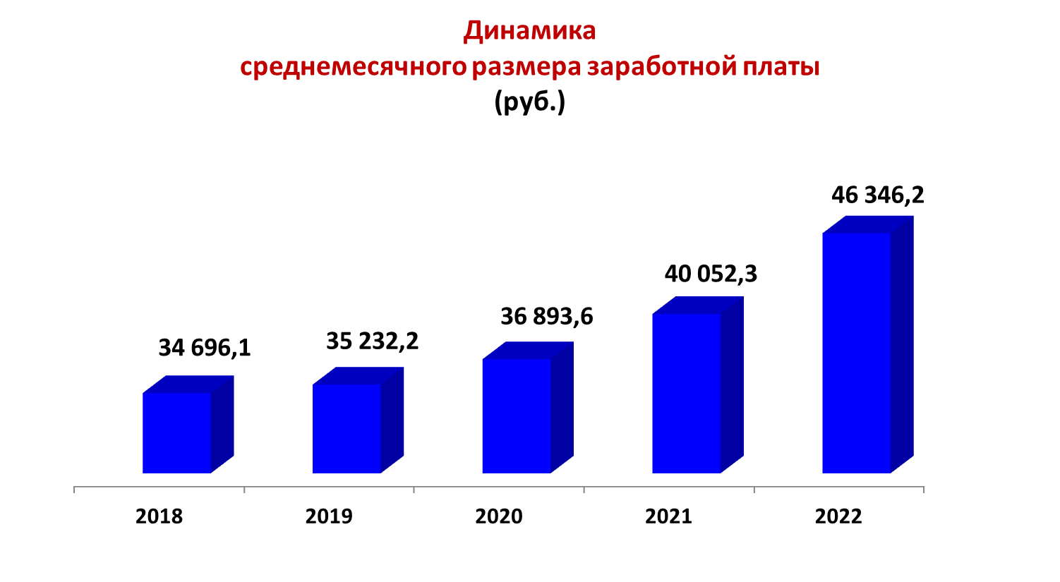
Труд и заработная плата
Среднемесячная заработная плата работников крупных и средних организаций города - 46 346,2 руб.:
116,3% к уровню 2021 года;
реальный рост на 5,4%.
85,6% к средней заработной плате работников крупных и средних организаций Челябинской области;

Slide 13
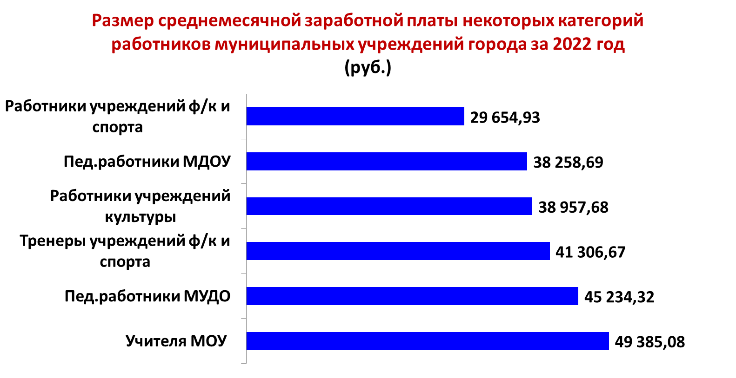
Труд и заработная плата
+16,3%
+4,9%
+15,0%
+9,8%
+14,3%
+6,3%

Slide 14
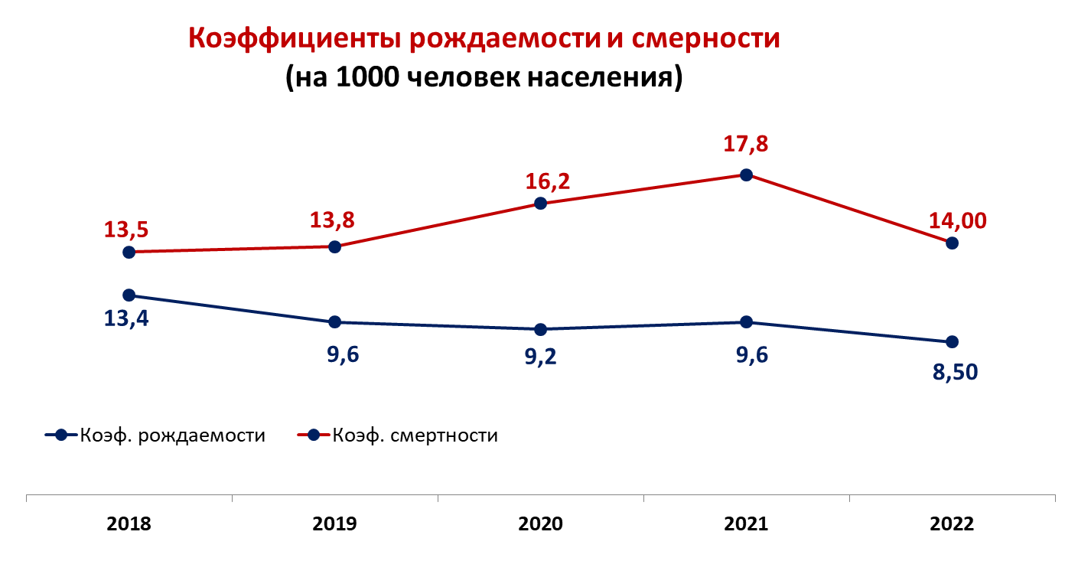
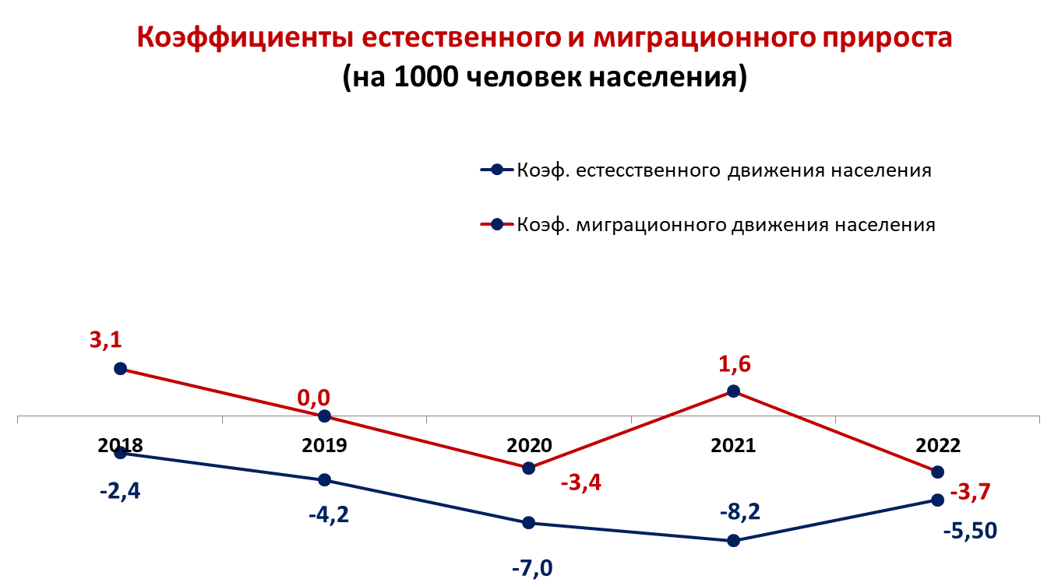
Демография
Среднегодовая численность населения за 2022 год – 148 963 человек

Slide 15
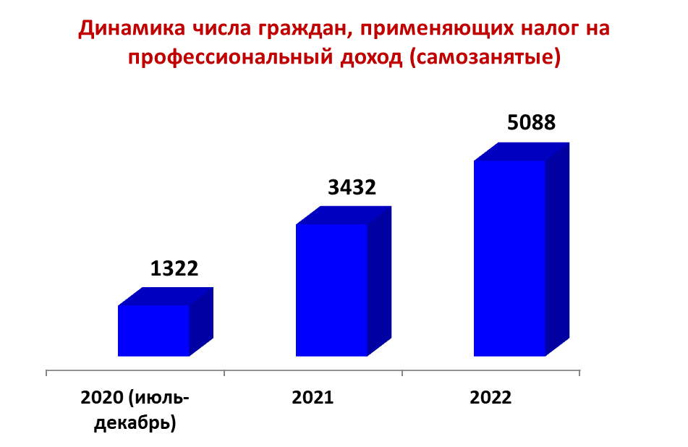
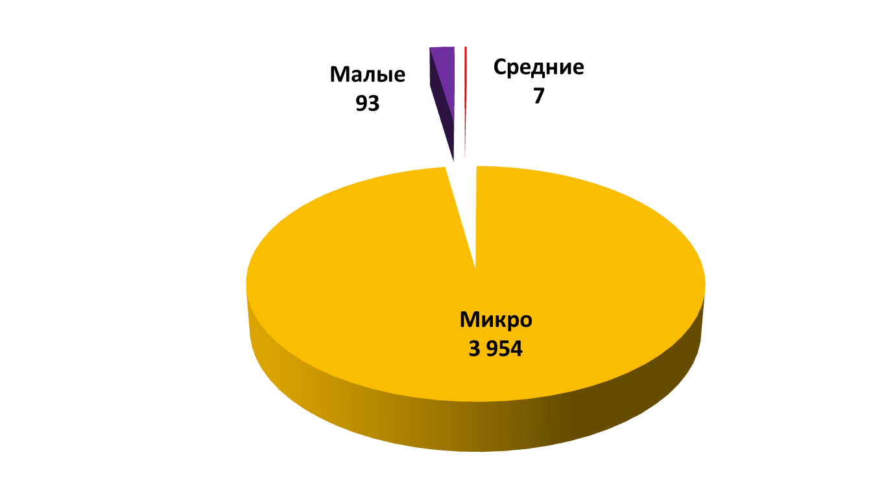
Малое и среднее предпринимательство

Slide 16
Малое и среднее предпринимательство
Финансовая
поддержка
6 СМСП и 2 самозанятых получили субсидии на общую сумму
0,9 млн. руб.
на возмещение части затрат по приобретению оборудования и инвентаря
Информационно-консультационная
поддержка
Оказана – 61 СМСП
Проведено 8 семинаров
Имущественная поддержка
По преимущественному праву выкупа заключен 1 договор
купли-продажи
Призовые места
в рейтинге муниципальных образований Челябинской области в части деятельности по содействию развитию конкуренции и обеспечению условий для благоприятного инвестиционного климата:
2 место в общем рейтинге муниципальных образований Челябинской области;
1 место в номинации «Лучшее муниципальное образование по развитию муниципально-частного партнёрства».
Социальный контракт
5 ИП
71 самозанятый

